Slide 1
Доступная среда
Фото+описание

Slide 2
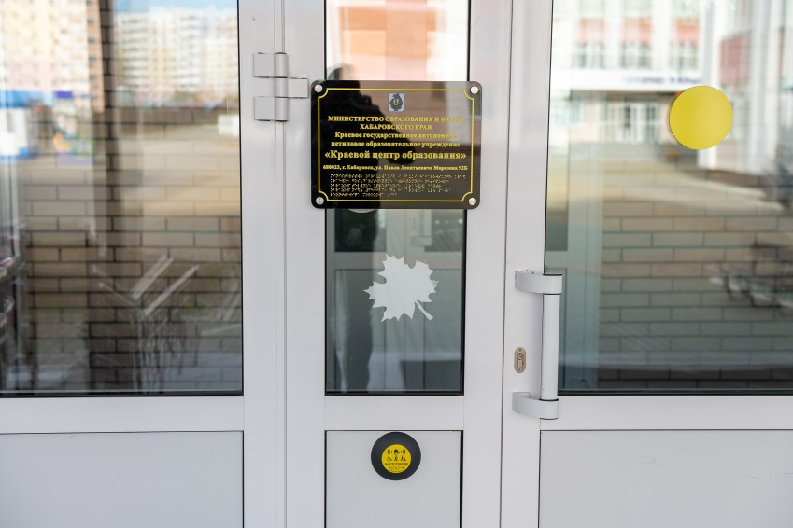
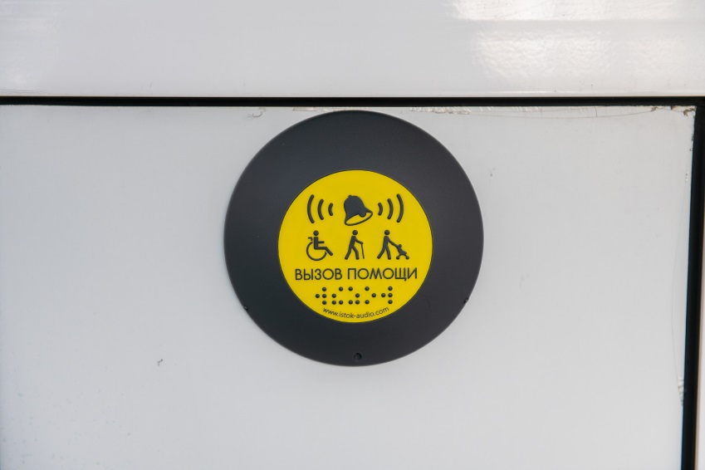
Кнопка вызова помощи
Кнопку устанавливают на поручне или стене рядом с лестницей, на высоте, до которой без труда дотянется сидящий на кресле человек. Оказавшись перед непреодолимой преградой, инвалид нажимает на кнопку.

Slide 3
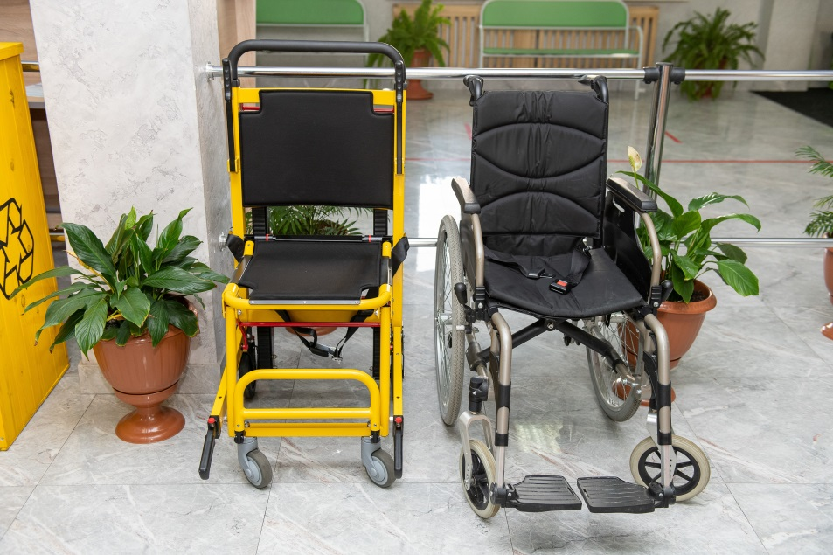
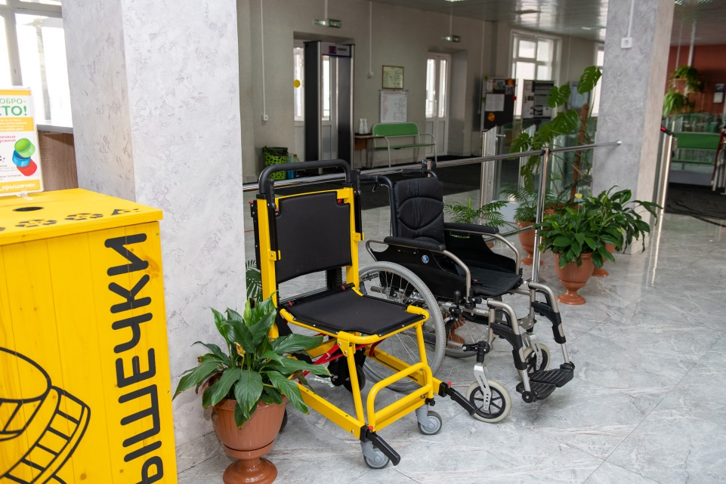
Коляски
Детям-инвалидам с нарушениями опорно-двигательного аппарата следует предусмотреть дополнительное пространство для хранения инвалидной коляски (если ребенок пересаживается с нее на стул), костылей, тростей и т.д.

Slide 4
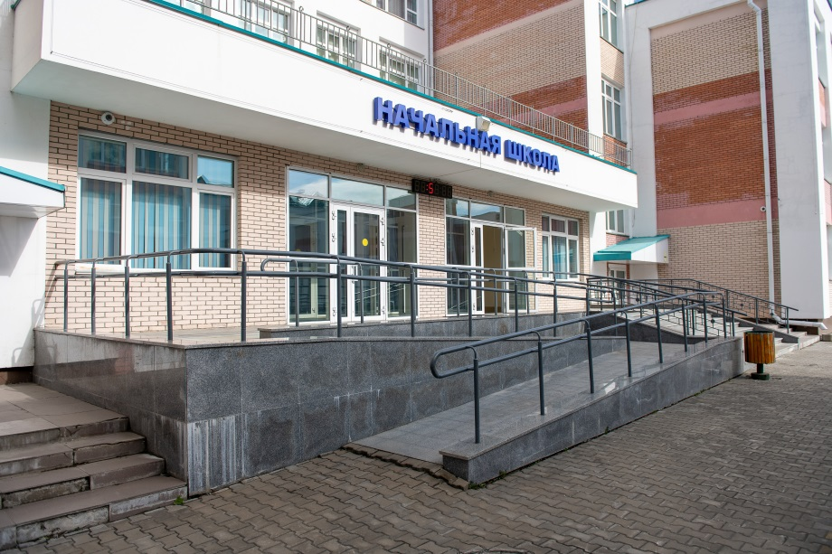
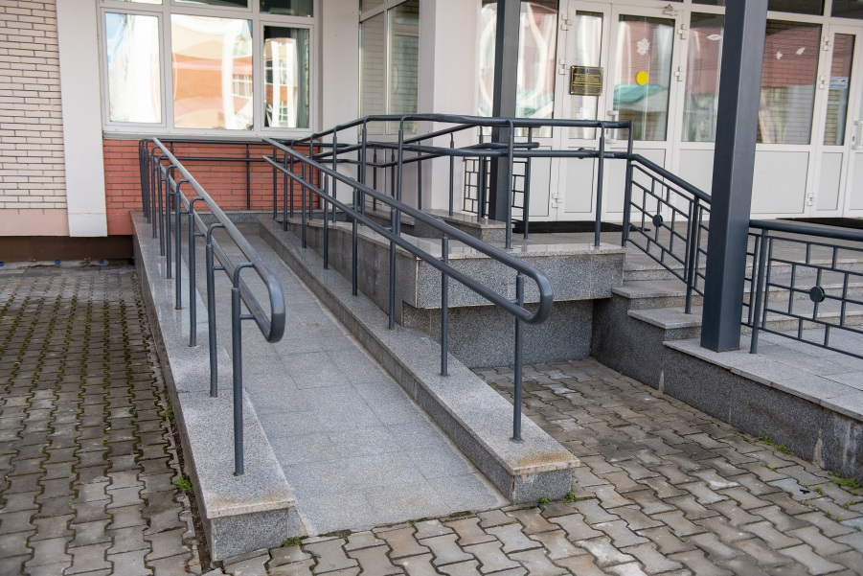
Пандусы
Для детей-инвалидов с нарушением опорно-двигательного аппарата у входа в школу устанавливается пандус. Пандус должен быть достаточно пологим (10-12о), чтобы ребенок на коляске мог самостоятельно подниматься и спускаться по нему. Ширина пандуса должна быть не менее 90 см. Необходимыми атрибутами пандуса являются ограждающий бортик (высота — не менее 5 см) и поручни (высота — 50-90 см), длина которых должна превышать длину пандуса на 30 см с каждой стороны.

Slide 5
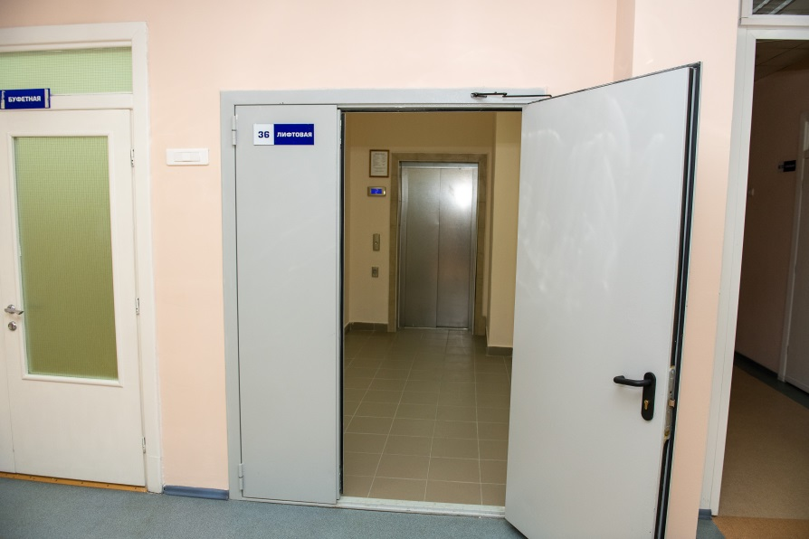
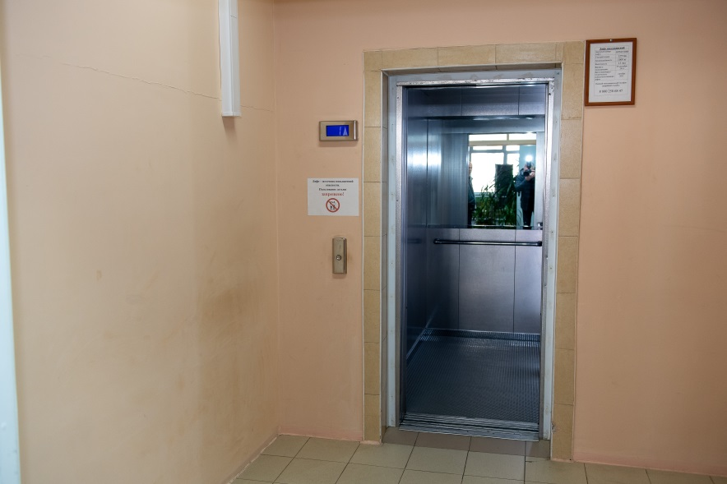
Лифты
Для того чтобы человек на коляске смог подняться на верхние этажи, в школьном здании должен быть предусмотрен хотя бы один лифт (возможно, понадобится ограничить доступ в него остальных учащихся), а также подъемники на лестницах.

Slide 6
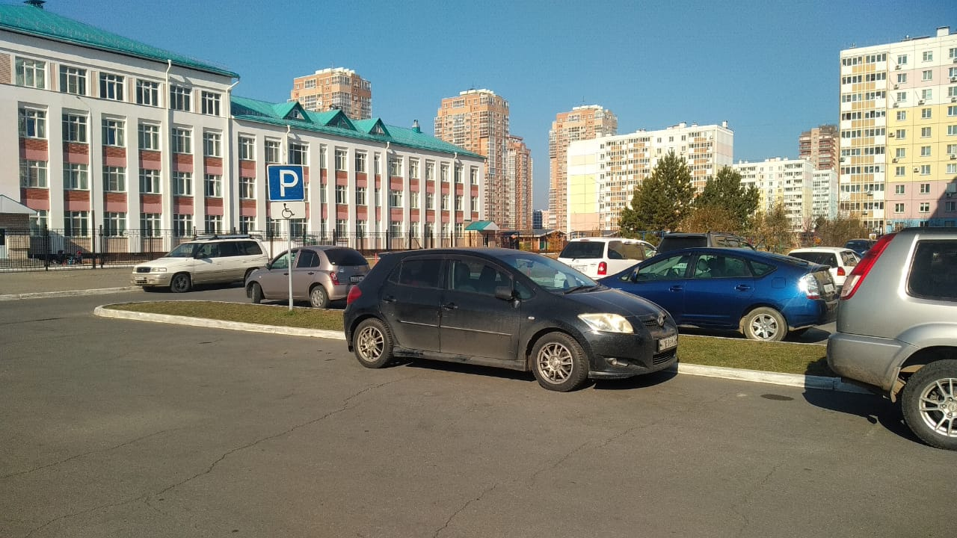
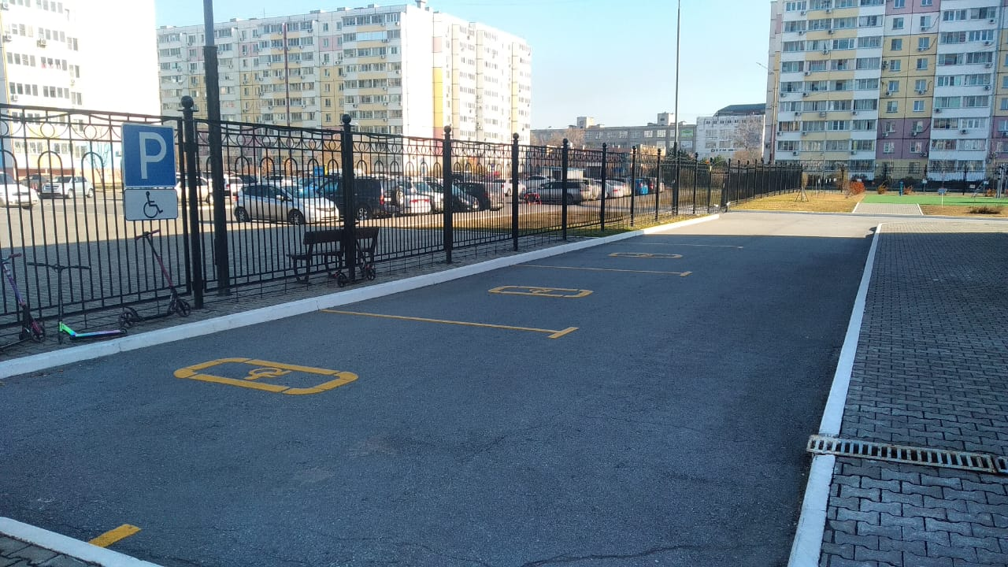
Парковочные места
Для обеспечения безопасности и беспрепятственного перемещения детей с инвалидностью по школьной территории следует предусмотреть ровное, нескользкое асфальтированное покрытие пешеходных дорожек. Предусмотреть и оборудовать парковочные места, маркируемые в ярко-желтый, ярко-оранжевый и ярко-красный цвета.

Slide 7
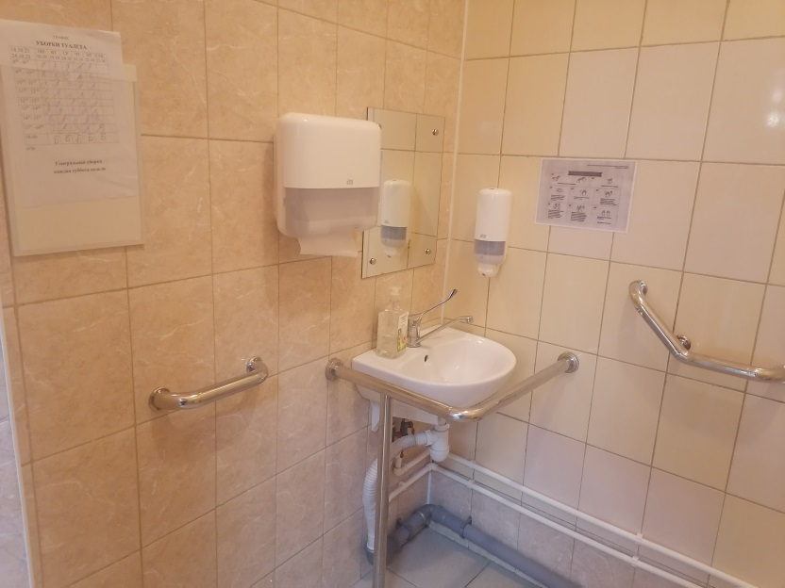
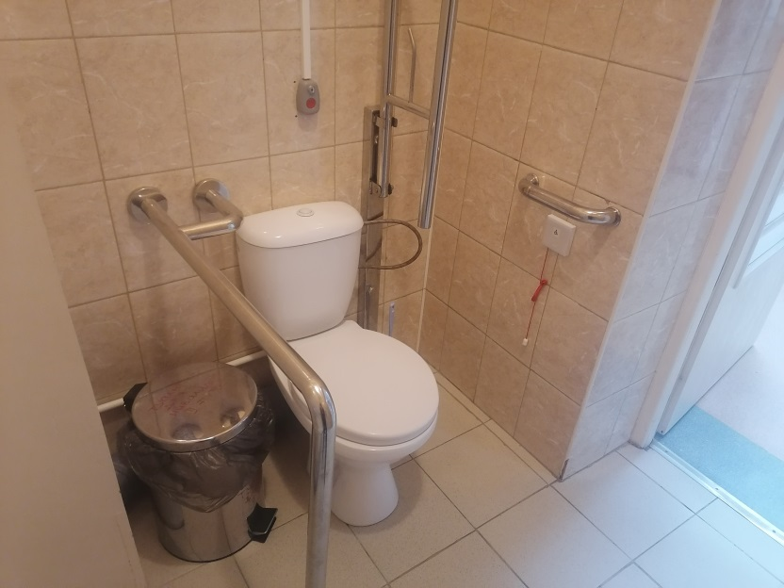
Санузел
В школьных туалетах надо предусмотреть одну специализированную туалетную кабинку для инвалидов с нарушением опорно-двигательного аппарата (в том числе и инвалидов-колясочников) размерами не менее 1,65 м на 1,8 м. Ширина двери в специализированной кабине должна составлять не менее 90 см. В кабине рядом с одной из сторон унитаза должна быть предусмотрена свободная площадь для размещения кресла-коляски для обеспечения возможности пересадки из кресла на унитаз. Кабина должна быть оборудована поручнями, штангами, подвесными трапециями.

Slide 8
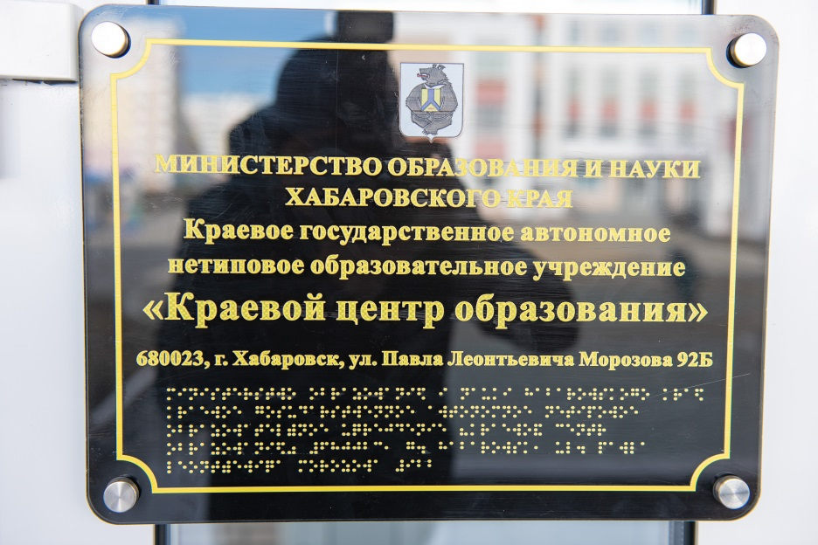
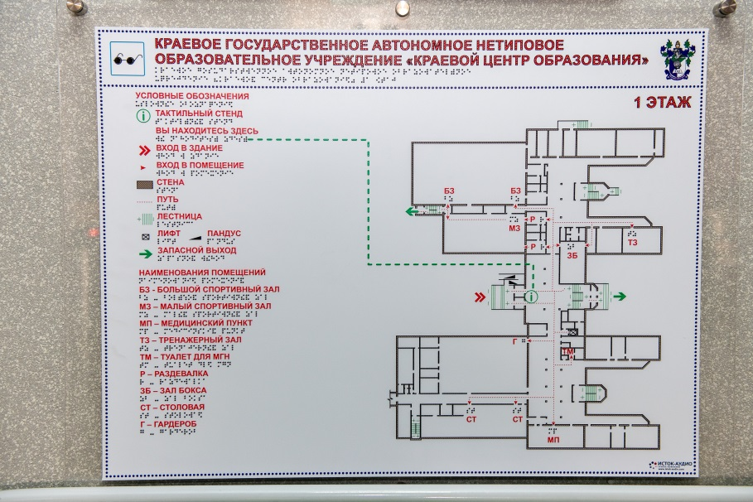
Тактильные таблички
Тактильные таблички для инвалидов — способ обустройства безбарьерной среды. Как правило, данные изделия изготавливаются с использованием шрифта Брайля или тактильно-графическим способом. Они позволяют инвалиду ориентироваться, как внутри здания, так и вне его.

Slide 9
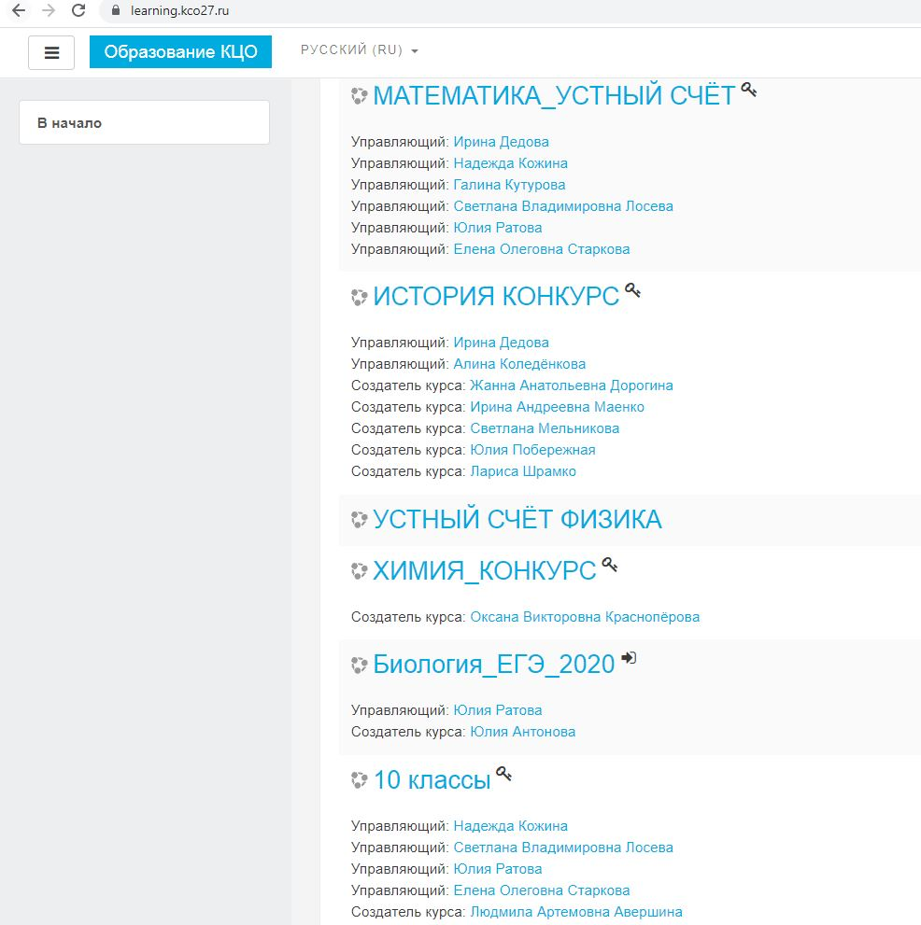
Организация обучения
Действующее законодательство позволяет организовывать обучение и воспитание детей с ОВЗ и детей с инвалидностью в общеобразовательных организациях, в которых должны быть созданы специальные условия для получения образования.

